Slide 1

SAVONIA
YAMK -opinto- ja uraohjauksen kehittäminen

Slide 2

1. YAMK-ohjauksen kehittäminen pähkinänkuoressa
Tavoitteena opiskelijan opintojen tukeminen opintoihin hyväksymisestä valmistumiseen
YAMK-opiskelu on monimuotoista, vaihtelee verkkototeutuksesta monimuoto-opiskeluun
”Ohjauksen Hyvät Käytänteet”
Opiskelijat saavuttavat tavoitteet
Opettajien työmäärä säilyy kohtuullisena
Ryhmäohjaus, viestinnän selkeys ja oikea-aikainen ohjaus (opiskelijan oma vastuu tässä)
Opiskelijoiden ohjaustarpeissa suuret erot

Slide 3
2. Kehittämistyön taustat
YAMK- tutkinnoissa huolestuttiin opintojen keskeyttämisistä sekä valmistumisten viivästymisestä. Opintojen viivästymiset aiheuttivat sekä opiskelijoille että ohjaushenkilöstölle lisätyötä
Edellä mainitut tekijät vaikuttavat suoraan myös korkeakoulun tulosmittareihin
Haasteisiin lähdettiin vastaamaan kehittämällä opiskelijan koko opintojen läpi kulkevaa opinto- ja uraohjausta
Kehittäminen toteutettiin Lean Six Sigma Black Belt läpimurtoprojektina
Kehittämistyö käynnistettiin keväällä 2021

Slide 4

3. Tavoitteet ja kohderyhmä
Tärkeimpänä tavoitteena oli YAMK-opiskelijoiden valmistuminen opinto-oikeusaikana
Lisäksi haluttiin, että opintonsa keskeyttämismäärät pienenisivät
Tavoitteena oli kehittää ohjauksesta proaktiivista, eli opiskelijat toimivat itse aktiivisesti ja aloitteellisesti tilanteet ennakoiden
Toimintamalli on kehitetty YAMK- opiskelijoiden ohjaukseen, mutta voidaan soveltaa myös yliopistojen ohjaustyössä
Työ on jatkoa Savonian pitkäjänteiselle amk-tutkintojen opinto- ja uraohjauksen kehittämistyölle ja nivoutuu valittuun holistiseen ohjauksen malliin.

Slide 5
4. Käytännön toteutus
Kehittämistyön ydintiimin muodosti neljän henkilön työryhmä. Lisäksi mukana työskentelyssä olivat kaikki YAMK-tutkintovastaavat.
Projekti eteni Six Sigman DMAIC-prosessin mukaisesti
Kehittäminen kohdistui koko opiskeluaikaan hyväksymispäätöksestä valmistumiseen asti.
Opinto- ja uraohjausprosessin lähtötilannetta tarkasteltiin keskeisten mittareiden avulla. Tässä havaittiin prosessin suorituskyvyn eli käytännössä sen onnistumisen mahdollisuuden olevan heikko.
Syitä suorituskykyongelmiin ideoitiin aivoriihessä kalanruotodiagrammia hyödyntäen. Pyrittiin löytämään vähintään 100 ideaa, jotka vaikuttavat eniten valmistumiseen ja/tai keskeyttämiseen. Tämän jälkeen heikkoja syy-vaihtoehtoja poissuljettiin ja jatkettiin eteenpäin tärkeimmillä vaikuttavilla syillä ja löydettiin vaikuttavimmat tekijät.

Slide 6
4. Käytännön toteutus
Vaikuttavimmista tekijöistä priorisoitiin tärkeimmät kehittämisen kohteet tutkintovastaavien työpajassa.
Tärkeimmiksi valmistumiseen ja keskeyttämiseen vaikuttaviksi tekijöiksi nousivat opinnäytetyö, viestintä ja HOPS-keskustelut. Opinnäytetyö irrotettiin omaksi kehittämiskokonaisuudekseen. Viestinnän ja HOPS:n pohjalta rakennettiin koeasetelma ja toteutettiin koe, jossa mukana oli yhteensä 11 opiskelijaryhmää.
Kokeiden tulokset nostivat selkeästi esille vaikuttavimmat tavat toteuttaa opiskelijaohjausta
Muodostettiin Hyvät käytännöt (ks. seuraava dia) jalkautettaviksi kaikkiin YAMK-tutkinto-ohjelmiin. Hyvät käytännöt ovat yksinkertaisia, mutta ne käyttöönottamalla on mahdollista nostaa opiskelijoiden lukukauden aikaisten suoritusten keskiarvoa nykyisestä viidestä opintopisteestä kymmeneen.

Slide 7
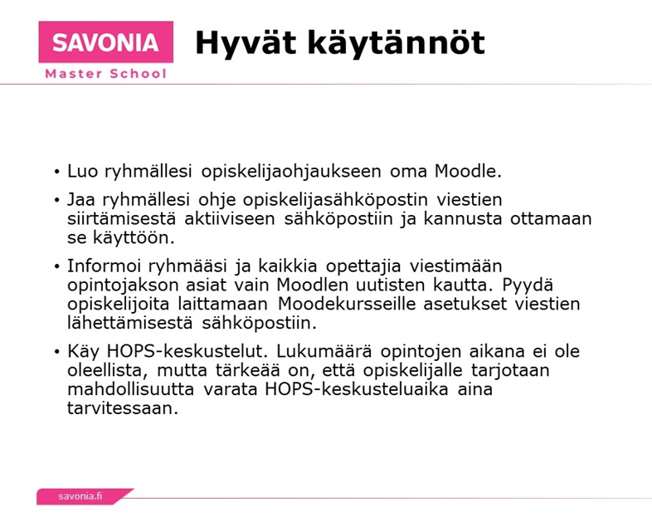
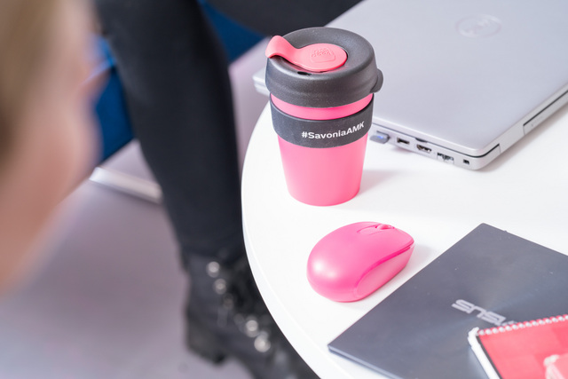
4. Käytännön toteutus: Ohjauksen hyvät käytännöt

Slide 8
4. Käytännön toteutus
Tämän jälkeen tärkeää oli tehdä yhdenmukaisen opinto- ja uraohjauksen toteuttaminen mahdollisimman helpoksi opettajatuutoreille. Tätä varten rakennettiin seuraavia työkaluja:
ryhmän oman Moodlen mallipohja, jonka opettajatuutori voi helposti kopioida ryhmälleen ja täydentää haluamallaan tavalla (ks. rakennekuva seuraavalta dialta) ja
HOPS-tehtävien mallikysymykset eri lukuvuosille (ks. esimerkki dialta 10)
YAMK tutkinnoissa tehtävä opinto- ja uraohjaus määriteltiin osaksi Ohjaus Savoniassa -suunnitelmaa (1/2023). Suunnitelma kuvaa opiskelijan ohjauksen kokonaisuutta tutkintotavoitteisessa amk- ja yamk-koulutuksessa ja koskee soveltuvin osin myös ohjausta muussa Savonian jatkuvan oppimisen kokonaisuuteen kuluvassa koulutustarjonnassa.

Slide 9
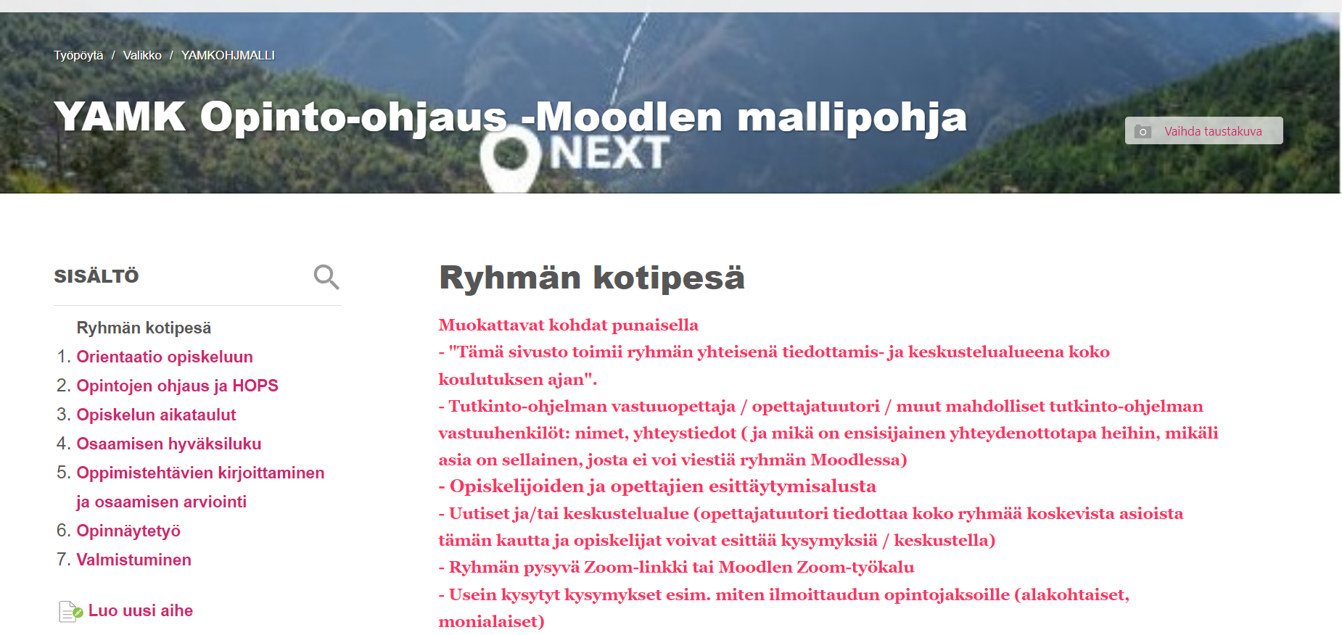
4. Käytännön toteutus

Slide 10
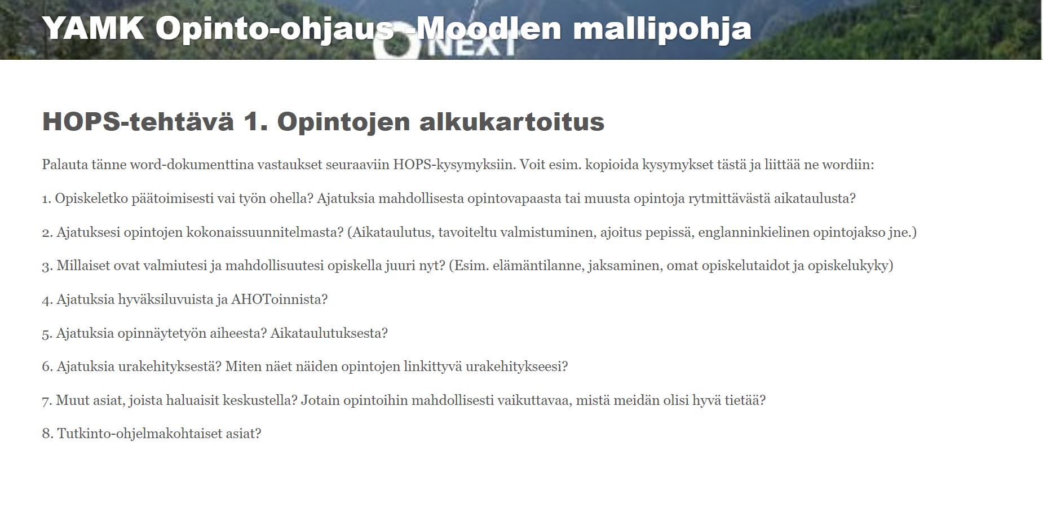
4. Käytännön toteutus

Slide 11

5. Aikataulu opinto- ja uraohjauksessa
Opinto- ja uraohjausta on tärkeää toteuttaa koko opiskelun ajan.
Jos opiskelija on välillä poissaolevana tai siirtyy toisesta korkeakoulusta, hänet on tärkeää sijoittaa johonkin opiskelijaryhmään ja ottaa opiskelijaohjauksen hyvien käytäntöjen piiriin.

Slide 12
6. Ohjaaja/ohjaajat
Kaikille YAMK-opiskelijaryhmille määritetään oma opettajatuutori.
Opettajatuutorin tehtävänä on huolehtia opiskelijaryhmän opiskeluun orientoinnista, toteuttaa HOPS-keskustelut ja tarpeen mukaan ohjata opiskelijaa opintojen suunnittelussa ja toteuttamisessa.
Opettajatuutorin tukena on Savonian ohjaus- ja hyvinvointipalveluiden toimijat (mm. YAMK-opinto-ohjaaja/ohjauksen koordinointi, oppimisen tuen palvelut, korkeakoulukuraattori).

Slide 13

7. Opiskelijan tehtävät ja rooli
Opiskelijan tulee itse olla aktiivinen ja hyödyntää mahdollisuutensa opiskelijaohjaukseen.
Opiskelija ottaa opettajatutoriin yhteyttä aina tarpeen mukaan ja hakeutuu HOPS-keskusteluun.

Slide 14
8. Viestintä ja käyttöönoton seuranta
Uusien opettajien perehdyttäminen malliin on tärkeää.
Opiskelijat opetetaan toimintamalliin heti opintojen alusta.
Korkeakoulun sisällä on olennaista seurata toimintamallin käyttöönottoa ja myöhemmin sen vakiintumista normaaliin toimintaan. Toimintamallin toteutumista kannattaa seurata, koska uusi toimintamalli ei siirry osaksi arkea eikä myöskään pysy käytössä ilman toimenpiteitä.
Seuranta on yksinkertaista tehdä opettajatuutoreille suunnatuilla lukukausittaisilla lyhyillä Webropol-kyselyillä (ks. ote kyselystä seuraavalla dialla).

Slide 15
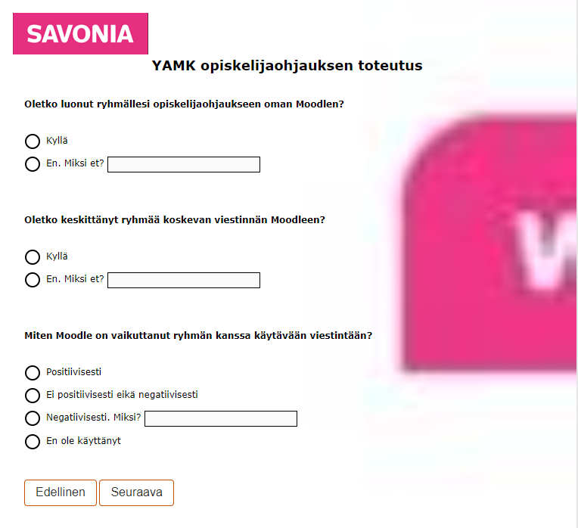
8. Viestintä ja palaute
Palaute YAMK opinto- ja uraohjauksesta mm. Savonian laatujärjestelmän mukaisen aloituskyselyn kautta

Slide 16

9. Materiaalit aiheesta
Toimintaohje ”YAMK-opiskelijaohjauksen hyvät käytännöt”
YAMK Opinto-ohjaus Moodlen mallipohja
Tarvittavat muut korkeakoulukohtaiset toimintaohjeet mm. opintojen toteuttamiseen ja ohjaukseen liittyen
Ohjaus Savoniassa –suunnitelma (1/2023)

Slide 17
10. Palaute ja arviointi
Toimintamalli on osoittautunut helposti käyttöönotettavaksi (5 tähteä)
Toimintamallin arviointi toteutuu lyhyellä aikavälillä opiskelijoiden ja opettajien kokemuksina. Tämänhetkisen kokemusten mukaan opettajatuutorit ovat kokeneet Hyvien Käytäntöjen helpottavan ja selkiyttävän ohjaustyötä. Hyvien Käytäntöjen avulla saadaan yhtenäistettyä eri alojen erilaisia käytänteitä.
Pitkällä aikavälillä tulokset näkyvät keskeyttämisten määrän muutoksina ja valmistumismäärien lisääntymisenä.

Slide 18
11. Asiasanat
KOHO ja koho-verkosto
Yamk-opiskelu
Opinto- ja uraohjaus
Monipaikkainen opiskelu
Oikea-aikainen ohjaus
Proaktiivinen ohjaus
Opinnäytetyötuki
HOPS-keskustelu

Slide 19
12. Lisätietoja ja julkaisut
Erityisasiantuntija, sosiaali- ja terveysala
Päivi Tikkanen
paivi.tikkanen(at)savonia.fi
Ohjausasiantuntija /YAMK-tutkinnot
Mari Miettinen
Mari.miettinen@savonia.fi
Projektipäällikkö Monitori-hanke, oppimisen tuen asiantuntija
Petra Roininen
petra.roininen(at)savonia.fi
Lisätietoja aiheeseen liittyvistä artikkeleista:
https://www.savonia.fi/artikkelit/savonia-artikkeli-entista-parempaa-opiskelijaohjausta-master-schoolissa/
https://www.savonia.fi/artikkelit/savonia-artikkeli-opiskelijaohjauksen-kehittamisen-matka-master-schoolissa-jatkuu/
Diasarjan kuvat: Savonia-ammattikorkeakoulu

